Slide 1
Winium — это как Selenium, только под Windows
Головин Глеб

Slide 2
О себе
2
автоматизация обеспечения качества
проект Winium
курс по тестированию для студентов (Новосибирск)
@skyline­gleb

Slide 3
2ГИС — электронная карта и справочник
3
конечные продукты
картография
справочник
реклама

Slide 4


Slide 5


Тестируем
WEB

Slide 6


Автоматизируем
WEB

Slide 7


Slide 8
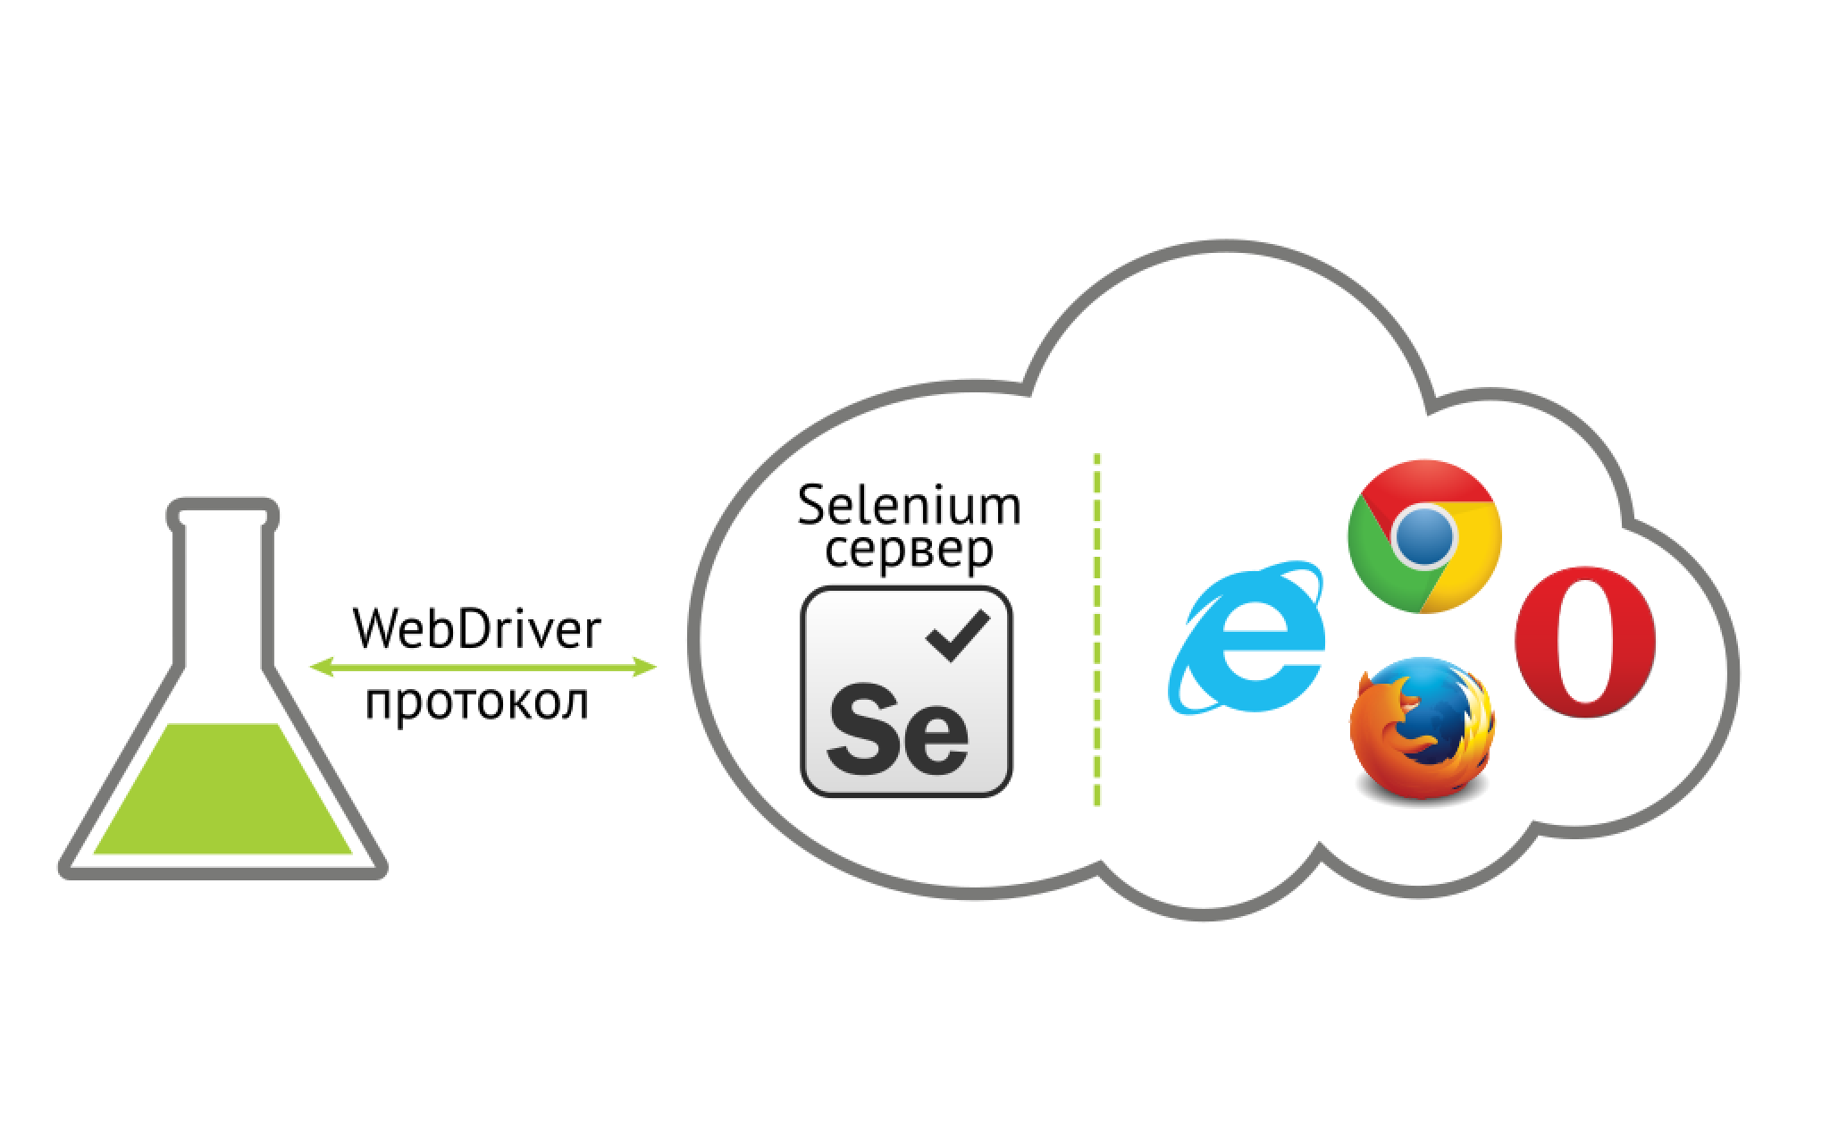
Selenium для веба

Slide 9


Slide 10














Appium для мобилок
Appium
сервер
WebDriver протокол

Slide 11
Инфраструктура

Slide 12
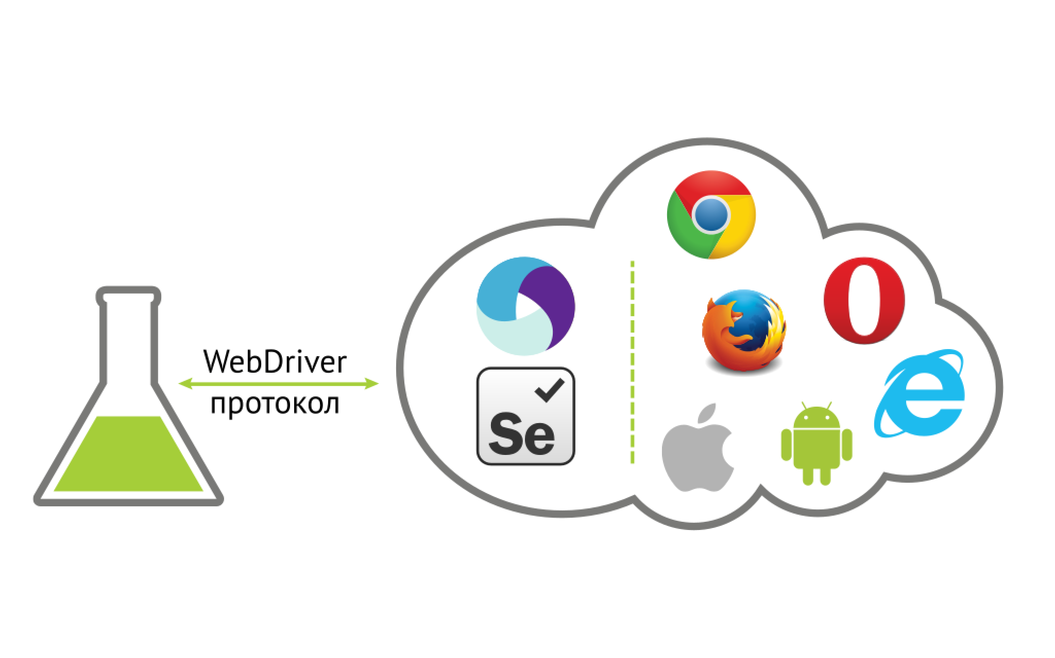
Тестовая инфраструктура

Slide 13


Slide 14
Автоматизация Windows-приложений
14
ProtoTest.Golem
Coded UI
TestComplete
Ranorex
forcedotcom/windowsphonedriver
Expensify/WindowsPhoneTestFramework
...

Slide 15


Slide 16
Требования к инструменту
16
Selenium Based
OpenSource

Slide 17
Selenium-совместимость
17
единое кросс­платформенное решение
подходит под нашу инфраструктуру

Slide 18
Открытый исходный код
18
исправление ошибок
добавление новых фич
запилить под себя

Slide 19
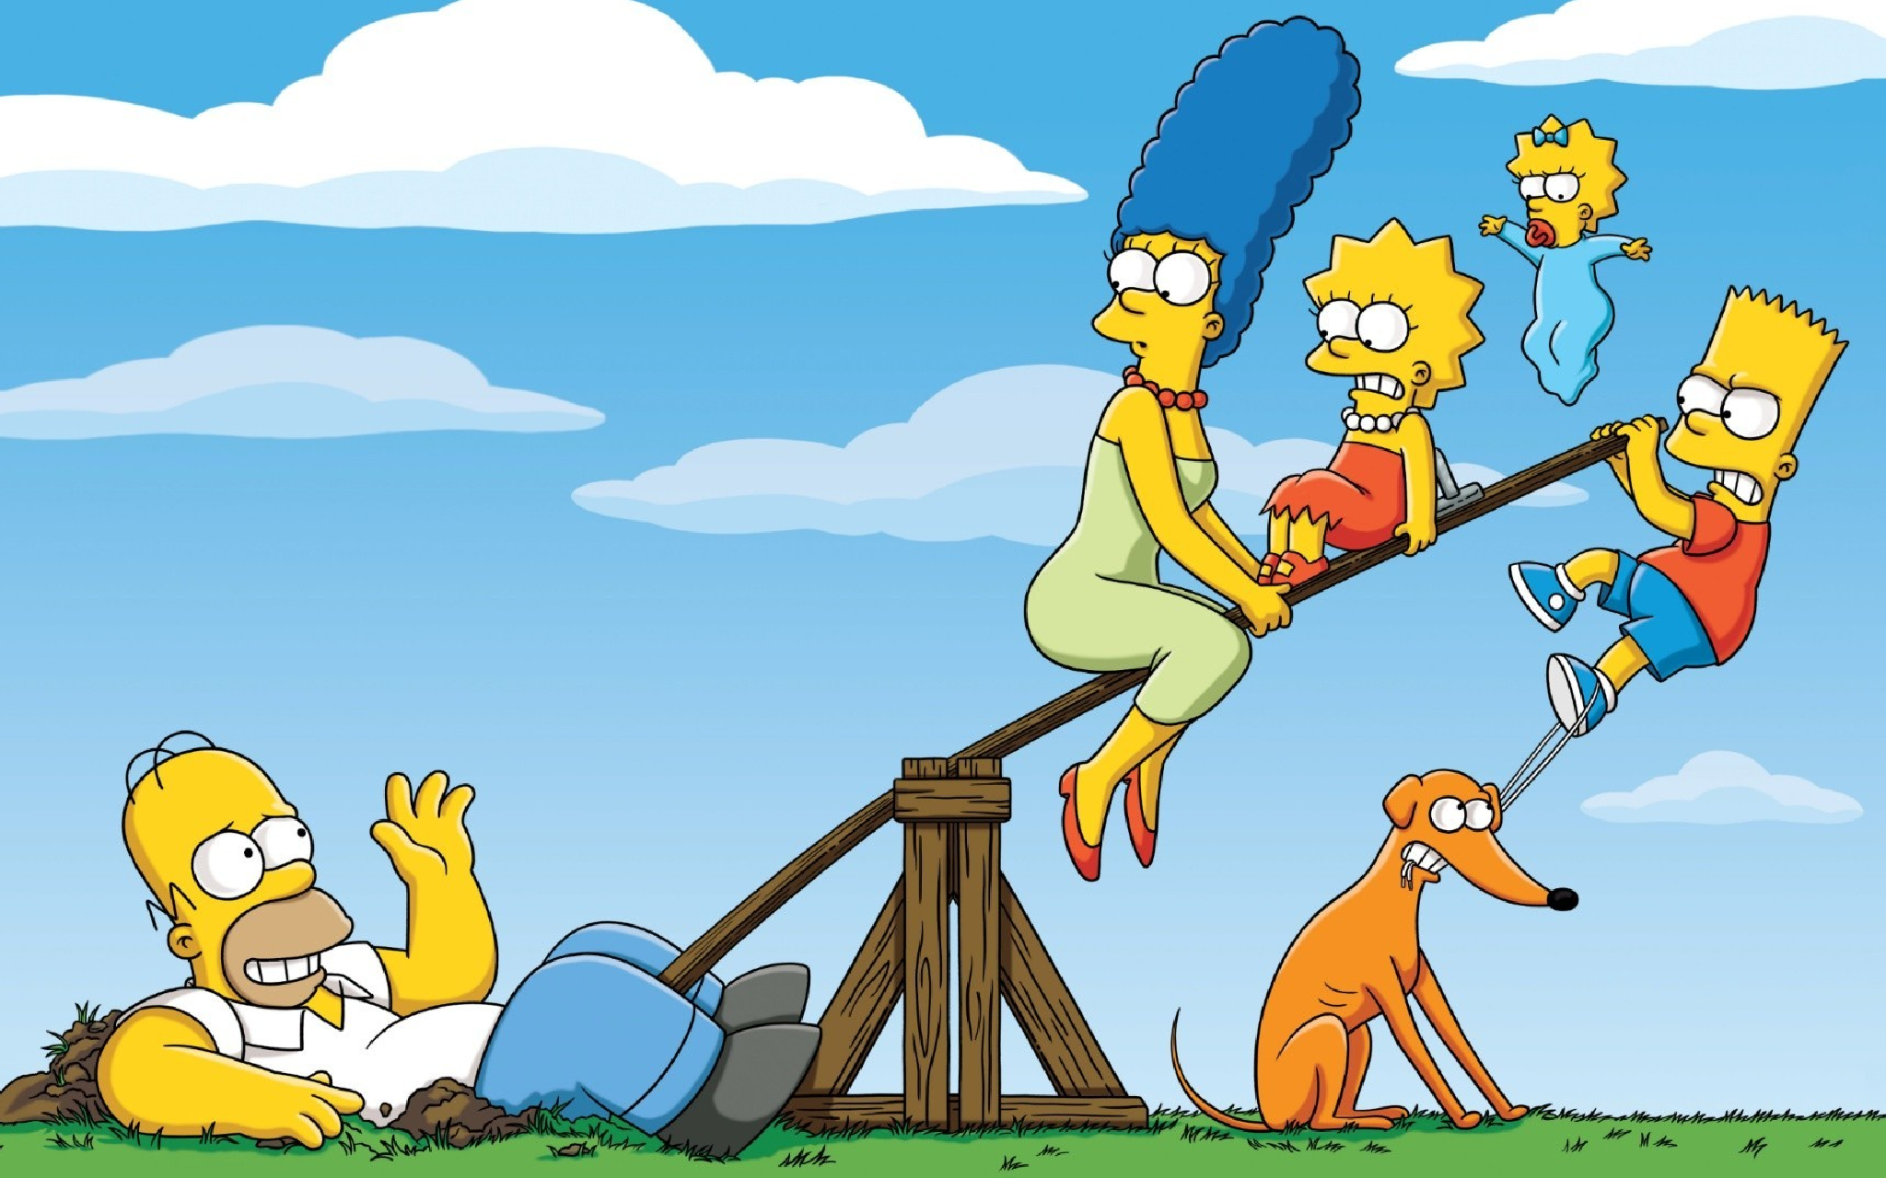

Slide 21
Поддерживаемые платформы
21
Windows Desktop (WPF, WinForms)
Windows Phone

Slide 22
Архитектура Winium
WebDriver протокол
Магия
Тестируемая система
Winium Driver

Slide 23
Winium — набор инструментов
23
Winium.Desktop https://github.com/2gis/Winium.Desktop
Winium.StoreApps https://github.com/2gis/Winium.StoreApps

Slide 24
Winium для Desktop

Slide 25
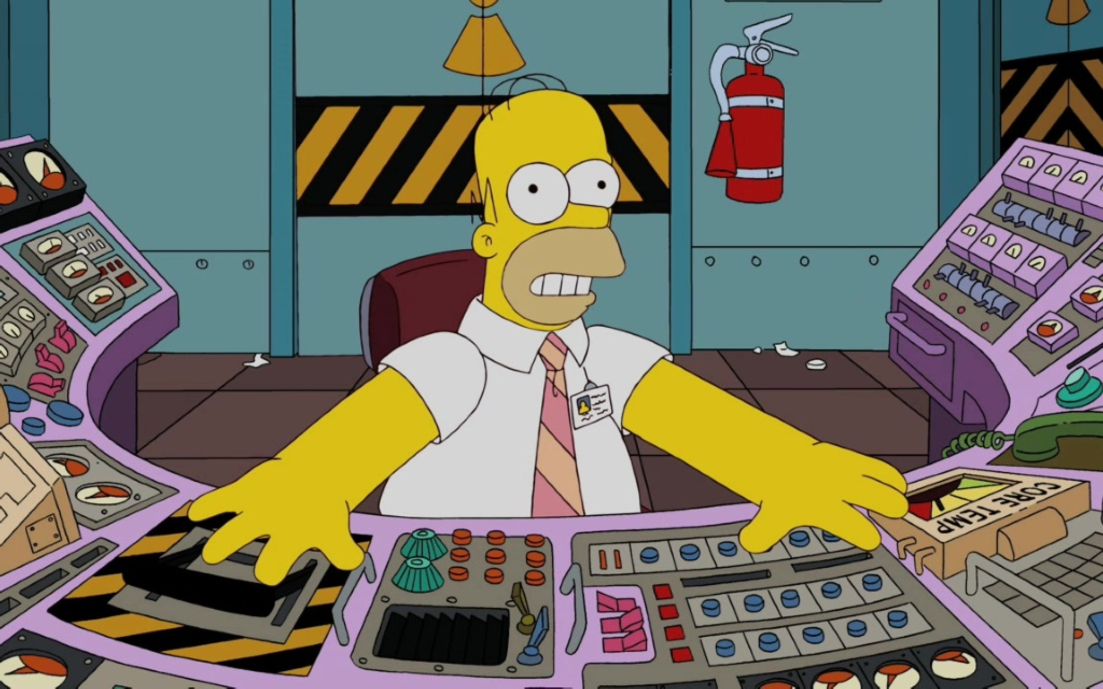

Slide 26
Запуск приложения
26
from selenium import webdriver
driver = webdriver.Remote (
command_executor ='http://localhost:9999', desired_capabilities=
{'app' : 'C:/windows/system32/calc.exe'})

Slide 27
Поиск элементов

Slide 28


Локаторы поиска элементов
28
Локатор | Метод
AutomationId | ﬁnd_element_by_id
Name | ﬁnd_element_by_name
ClassName | ﬁnd_element_by_class_name
XPath | ﬁnd_element_by_xpath

Slide 29
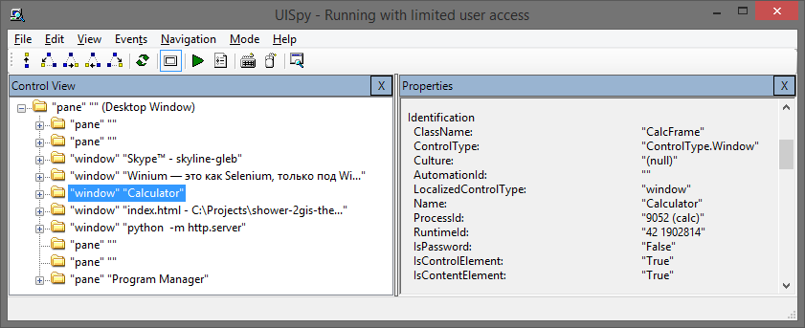
Инспектор элементов интерфейса

Slide 30
Драйвер — весь рабочий стол

Slide 31
Работа с элементами

Slide 32


Реализованы основные команды
32
Действие | Команда
Нажать | click()
Получить свойство | get_attribute('attr-name')
Получить текст | text()
Включен? | is_enabled()
... | ...

Slide 33
33
Переключение окна в фокус
win_handle = window.get_attribute(' NativeWindowHandle ')
driver. switch_to.window (win_handle)

Slide 34
34
Создание скриншота
driver. get_screenshot_as_file ('filename')
driver. get_screenshot_as_base64 ()

Slide 35
Запуск тестов

Slide 36


Slide 37
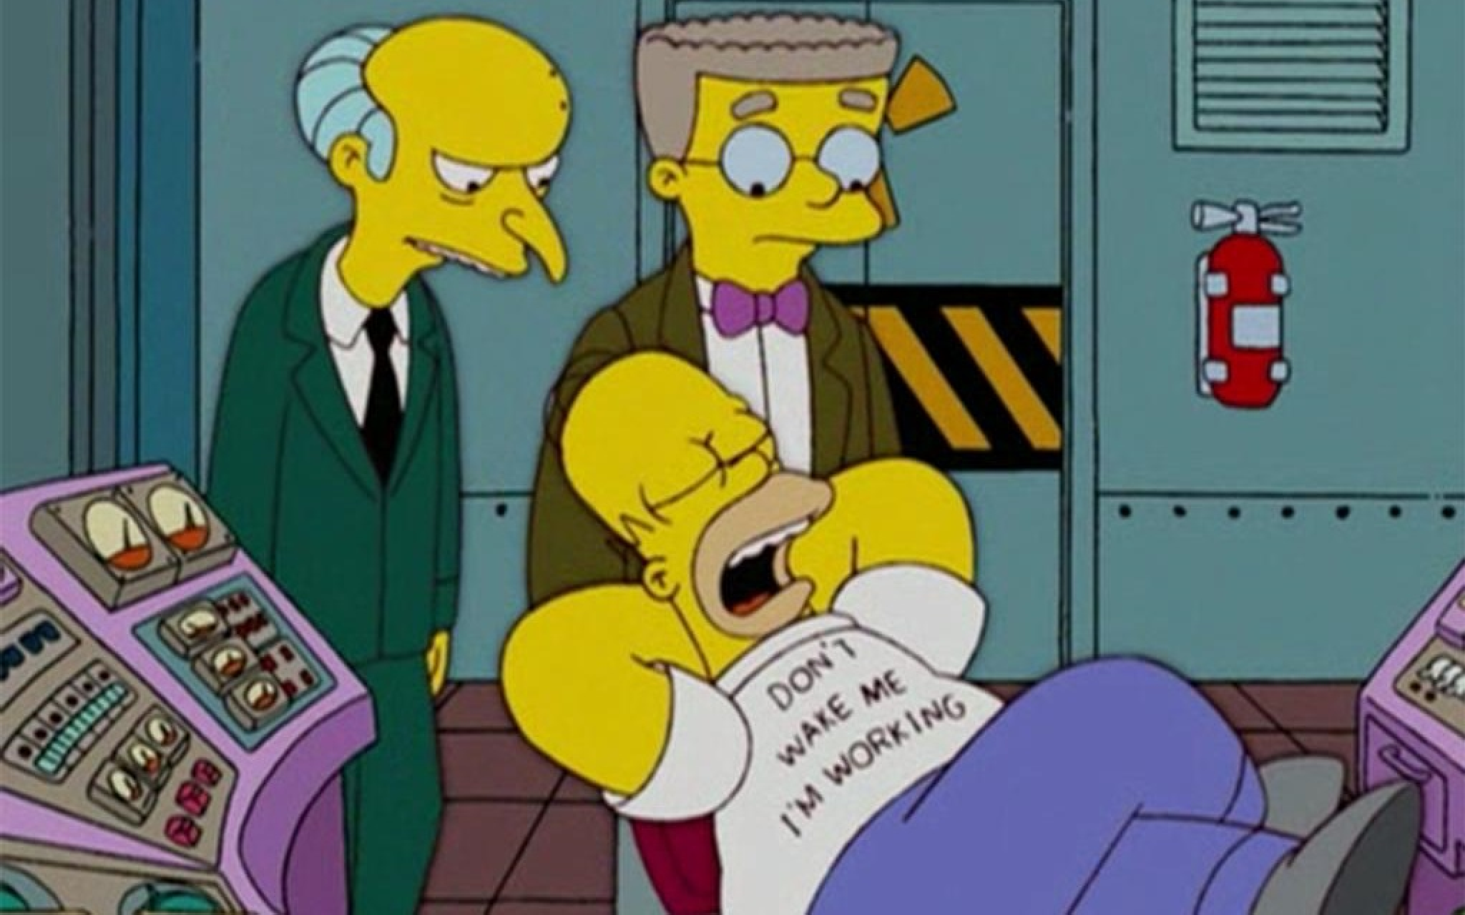

Slide 38
Параллелизация

Slide 39
39
Правило параллельного запуска
1 МАШИНА = 1 ПРИЛОЖЕНИЕ

Slide 40
Параллельный запуск тестов

Slide 41
Параллельный запуск тестов
selenium-grid решение

Slide 42
Настройка тестового окружения
42
Необходим активный рабочий стол
настроить autologon
запретить отключение дисплея
запретить сон
RDP = перезагрузка

Slide 43
Запуск build-агента
43
Служба не может запускать UI
использовать планировщик заданий
запускать при входе пользователя в систему
права администратора

Slide 44
Подсматриваем за тестами
44
System Center App Controller
VNC (клиент/сервер)
VLC для записи видео

Slide 45


Slide 47
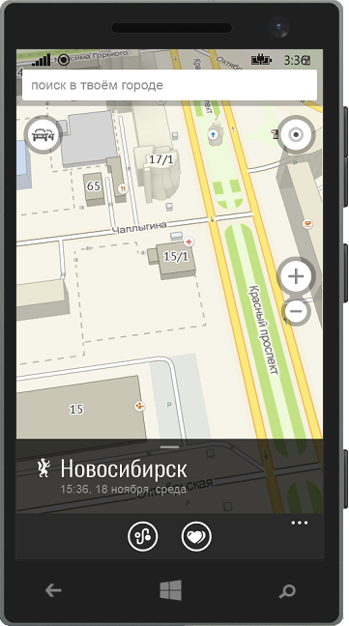
Winium для Windows Phone
github.com/2gis/Winium.StoreApps

Slide 48
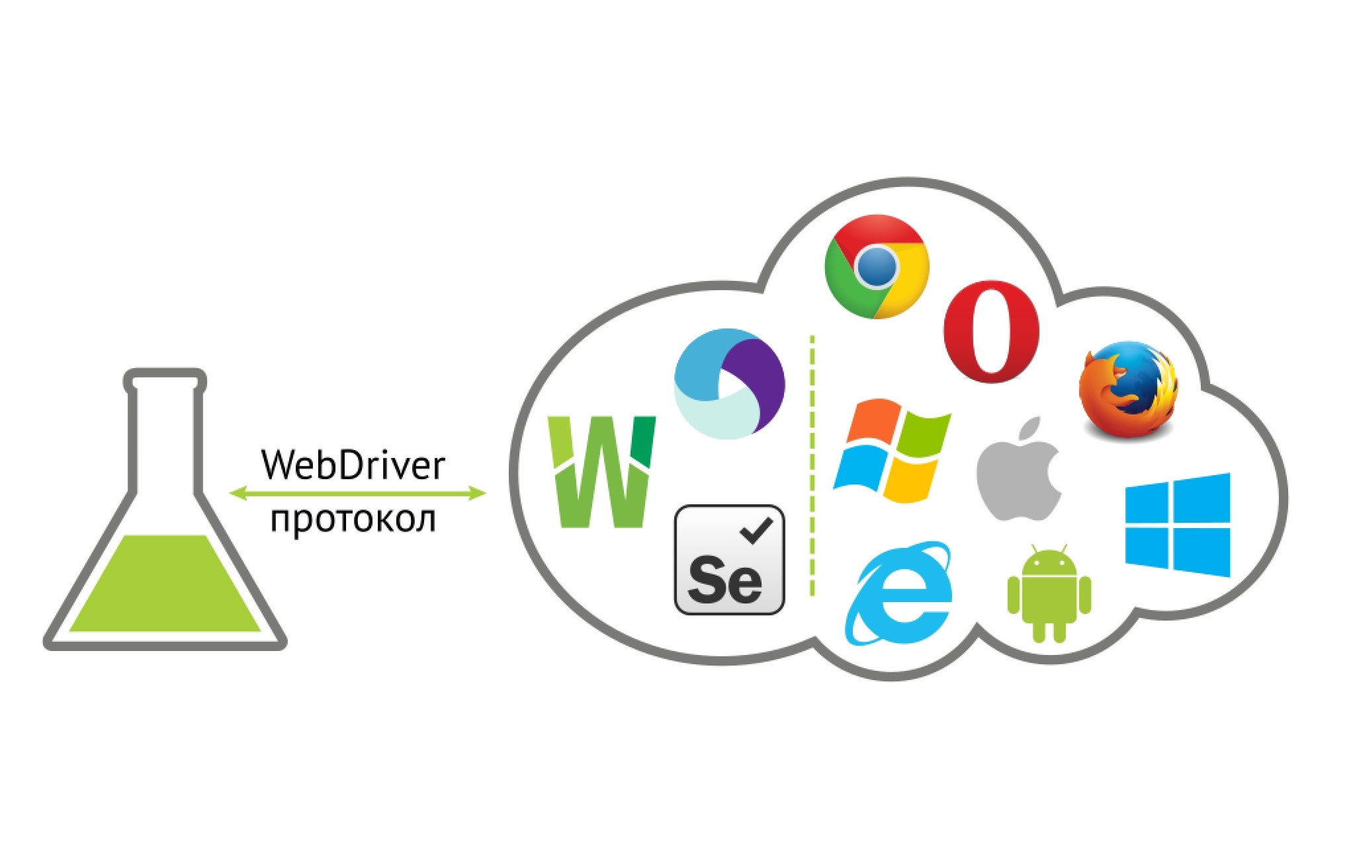
Тестовая инфраструктура

Slide 49


Головин Глеб
Спасибо
g.golovin@2gis.ru
github.com/2gis/Winium

